Slide 1
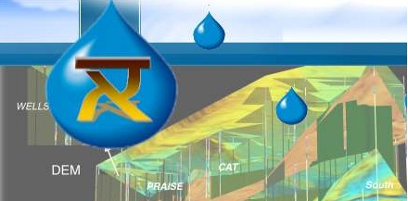
e.d. technology
Professionals in the Field of Hydrology and Water Pollution
    Dr. David Zeitoun
    August 2016

Slide 2

Our team

Slide 3
Dr. David Zeitoun | President & CTO
Ingenieur des Ponts et Chaussées.
Eng. Esther Zeitoun
Graduated from the Technion in agriculture engineering.
Ph.D from the Technion in soil engineering.
30 years of experience in management of water resources as a researcher at Princeton University.
Chief engineer in international projects in the US, Europe, Africa, China, and Thailand.
She worked as a business and marketing development.
Senior Researchers in hydro-geology and applied mathematics (more than 150 publication and works)

Slide 4

Our services
Prevention Activities
    Hydro Geological Survey;
    Environmental Studies;
    Risk Analysis;
    ISO 14001.
Detection Activities
    On Site Inspection;
    Groundwater Well Installation;
    Testing for Contamination;
    Measuring Contamination Level.

Slide 5
Our services
Internal Failure Activities
    Maintenance of Equipment;
    Treating Toxic Waste;
    Operating Control Equipment.
External Failure Activities
    Cleaning of Polluted Lakes & Rivers;
    Cleaning up Oil Spills;
    Litigation;
    Restoring Land to Natural State.

Slide 6

Our EXPERIENCE
REFERENCES

Slide 7
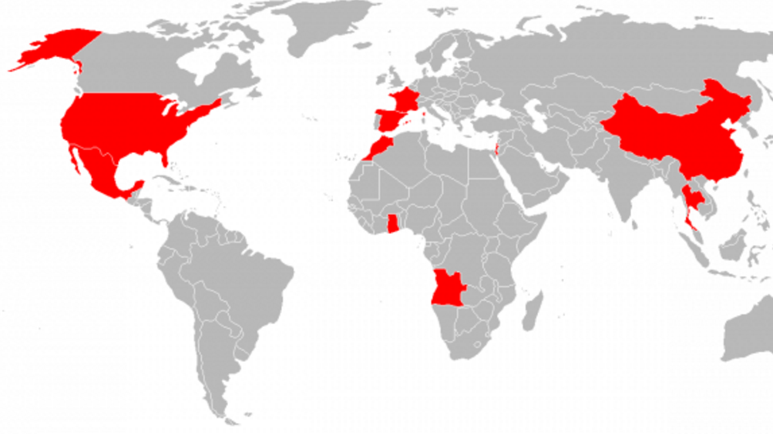

Spain
Municipalities
France
China
Chemical Industry
USA
Litigation
Morocco
Governmental Institutions
Ghana
Municipalities
Israel
Mexico
Petroleum Industry
Thailand
Angola
GLOBAL EXPERIENCE

Slide 8
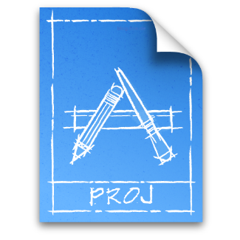
Our PROJECTS | Geo-Hydrology

Slide 9
Our PROJECTS
Geo-Hydrology
Reopening of Wells
Over 10 Projects in Several Kibbutzim
Geo-Hydrology Survey
Over 60 Projects All Over Israel
Pumping Well design
ASHDOD PORT
De-Watering of Groundwater Level
Over 30 Projects in Gush Dan Metropolis
Sea-Water Encroachment Problems
Water Authority
(Ashkelon, Ashdod, SHFDAN)

Slide 10
Our PROJECTS
Geo-Hydrology
Connate water analysis
Projects in the Arava Region
Management Model for Aquifer
Projects for the Water Authority
Water Drainage design
China (2), Dozens of Projects All Over Israel
Groundwater and River connections
RIMON (Yarkon River)

Slide 11
Our PROJECTS | Water and Soil Pollution

Slide 12
Our PROJECTS
Water and Soil Pollution
Risk Analysis of Polluted Sites Pump and Treat Site Design
Sea Ashkelon (Compost Plant)
SVE Treatment Design
LUDAN
3D Modeling of Chemical Soil Pollution
USA
3D Modeling of Chemical and Bio-Chemical Groundwater Pollution
ELGRESSY, SVE
Electro-Kinetics Remediation Technology
ELGRESSY

Slide 13
Our PROJECTS
Water and Soil Pollution
River Pollution
Angola
Lake Pollution
Lake Champlain (Vermont, USA)
Gas Station Pollution Analysis
All Over Israel
Large Site Pollution Remediation Design
USA, Ghana, Thailand

Slide 14
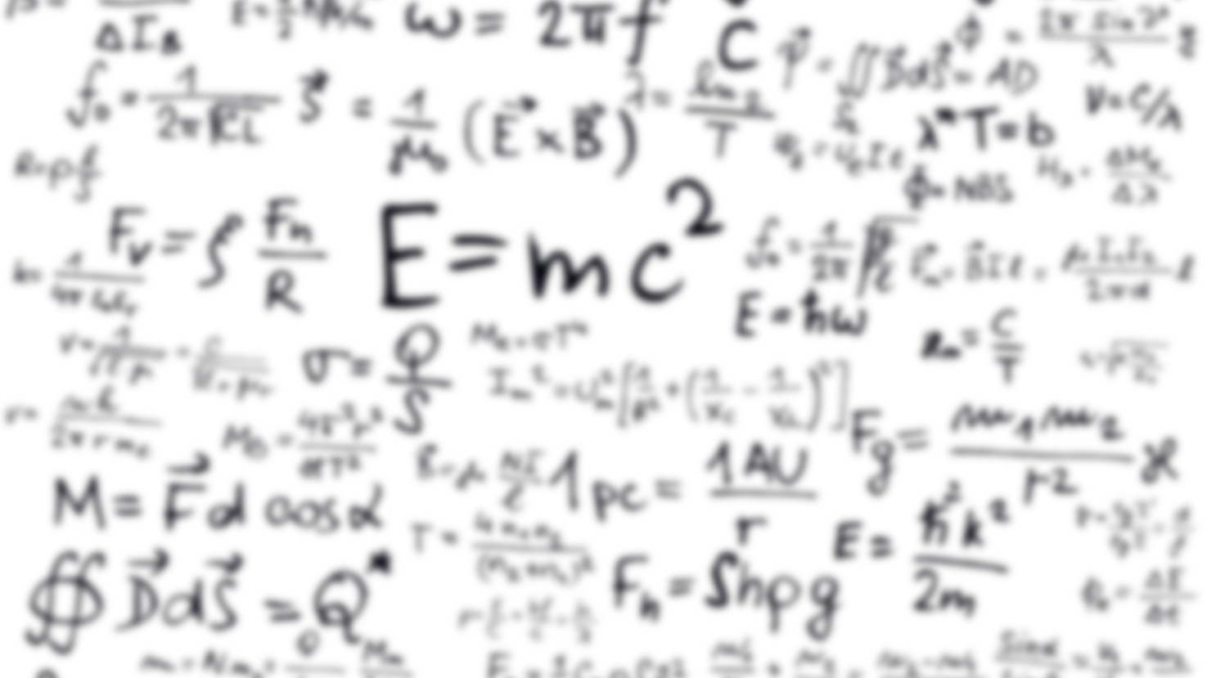
Advanced modeling

Slide 15

Our expertise
Software in Water Pollution Engineering
EPA Software and Regulation
BIO screen, Biochlor, BioPlume II and III
F.E.M Software in Fluid and Solid Mechanics
PHP., XML, ASP
Avenue, MapObject, Vbasic, API
C,C++, Fortran
GIS, CAD
USGS Software MODFLOW, MT3D, RT3D

Slide 16

Advanced modeling
Air Pollution
Dispersion Models For Urban Areas
Photochemical Air Quality
3D Points Sources Models

Slide 17
Advanced modeling
Fate and Transport 3D modeling
Sorption and Retardation
Chemical/Abiotic processes
Advection and Dispersion
Volatilization
Biodegradation

Slide 18
Advanced modeling
Soil Mechanics
Retaining Wall Analysis
Up Lift Analysis of Structures
Failure Analysis of Soil Excavation
Subsidence and Soil Settlement
Stability Analysis of Foundations (Piles and Plates)
Embankment Stability

Slide 19
Advanced modeling
Solid and Fluid Mechanics
Deformable Porous Media
FEFLOW Software
FEM for Elasto-Plastic Materials
Fluid 3D

Slide 20
Our professionals collaborations
Yaron Geller
Water management
POLAK
Water Drainage
Dror Gilad
Geology
RIMON
USGS Oregon
Erick Burns
Agences de l’eau
France
Elgressy
Ground water and Soil Remediation

Slide 21






Our ACADEMIC collaborations
Dept. of Soil Engineering
Dept. of soil Engineering
Dept. Applied Mathematics

Slide 22

Our Strength
Cost Reduction of Large Scale Projects by Modeling and Design Optimization

Slide 23
Our Strength
Use of Specialized Software
Optimizations of the Number of Detectors and Sensors
Identification of Contaminants and Risk Evaluation
ONE STOP SHOP

Slide 24
Our Strength
Identification of Exposure Pathways by Modeling Simulation
Design of Emergency Response Facilities
Derivation of Cleanup Strategy
Detection of Pollution Source From Detector Data

Slide 25

DESIRABLE COLLABORATION

Slide 26

DESIRABLE COLLABORATION
Being an Executive Arm for an Advanced Geo-Hydrological Model Calculations;
Providing Consulting Services and an Ongoing Professional Support.

Slide 27

Thank you for your attention
e.d. technology
Professionals in the Field of Ground an Water Pollution

Slide 28
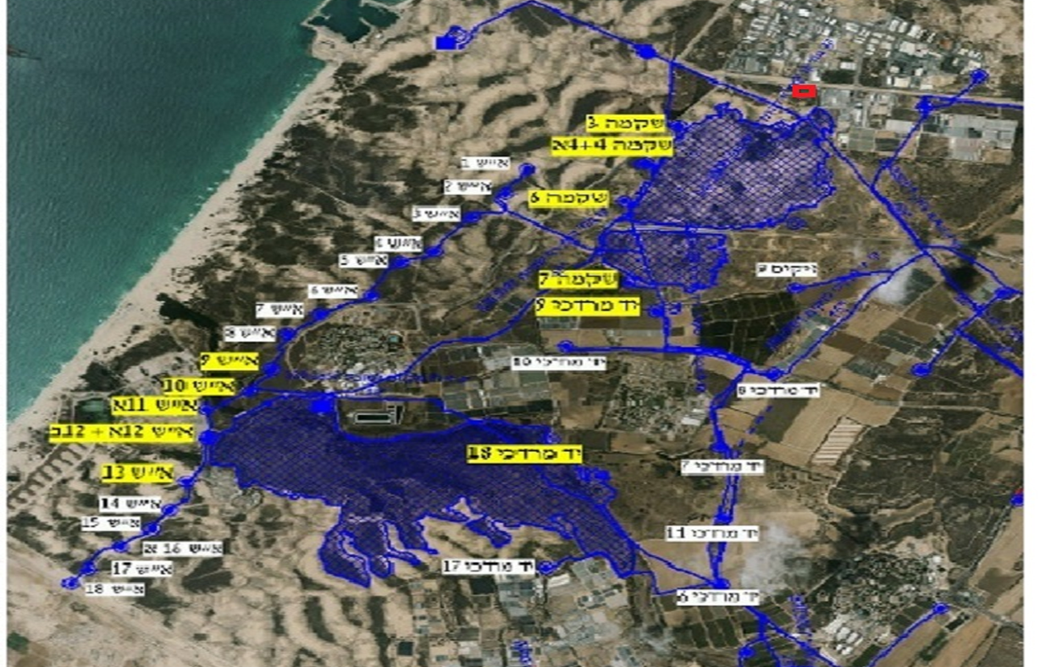
פרויקט לדוגמא | שיא אשקלון
מפעל החדרה שקמה

Slide 29
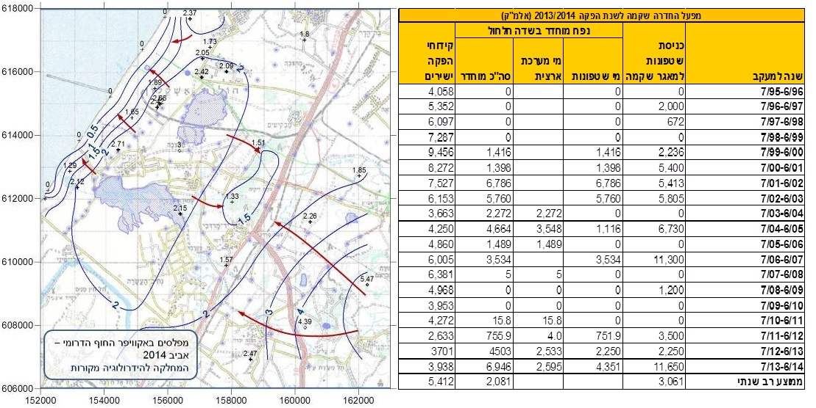
מפעל החדרה שקמה | הפקת מים במפעל שקמה

Slide 30
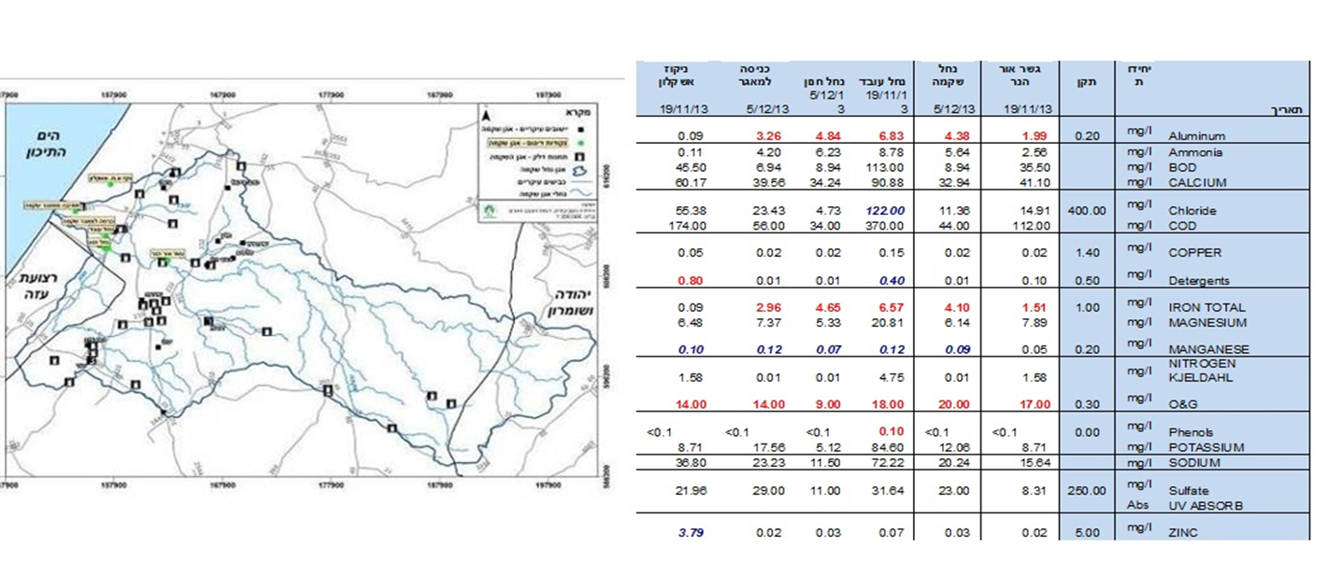
מפעל החדרה שקמה | זיהומים ידועים
חקלאות (כולל חומר הדברה) / ישובים הסמוכים (מי שפכים) / מפעלים בסביבה

Slide 31
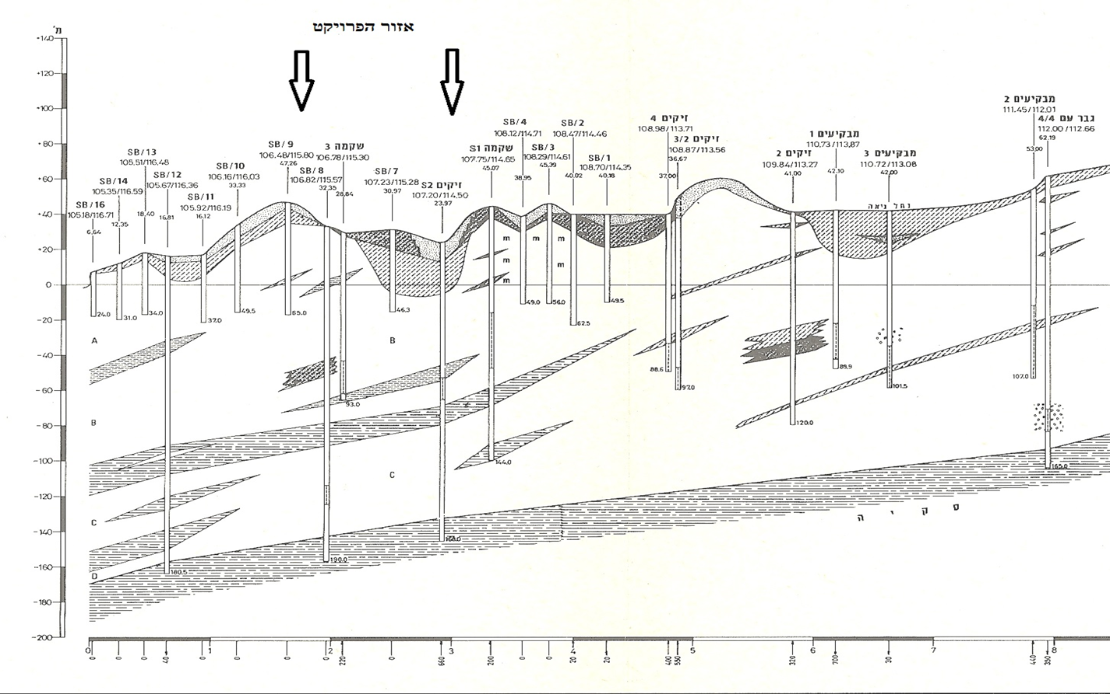
הידרו-גיאולוגיה | חתך גיאולוגי

Slide 32
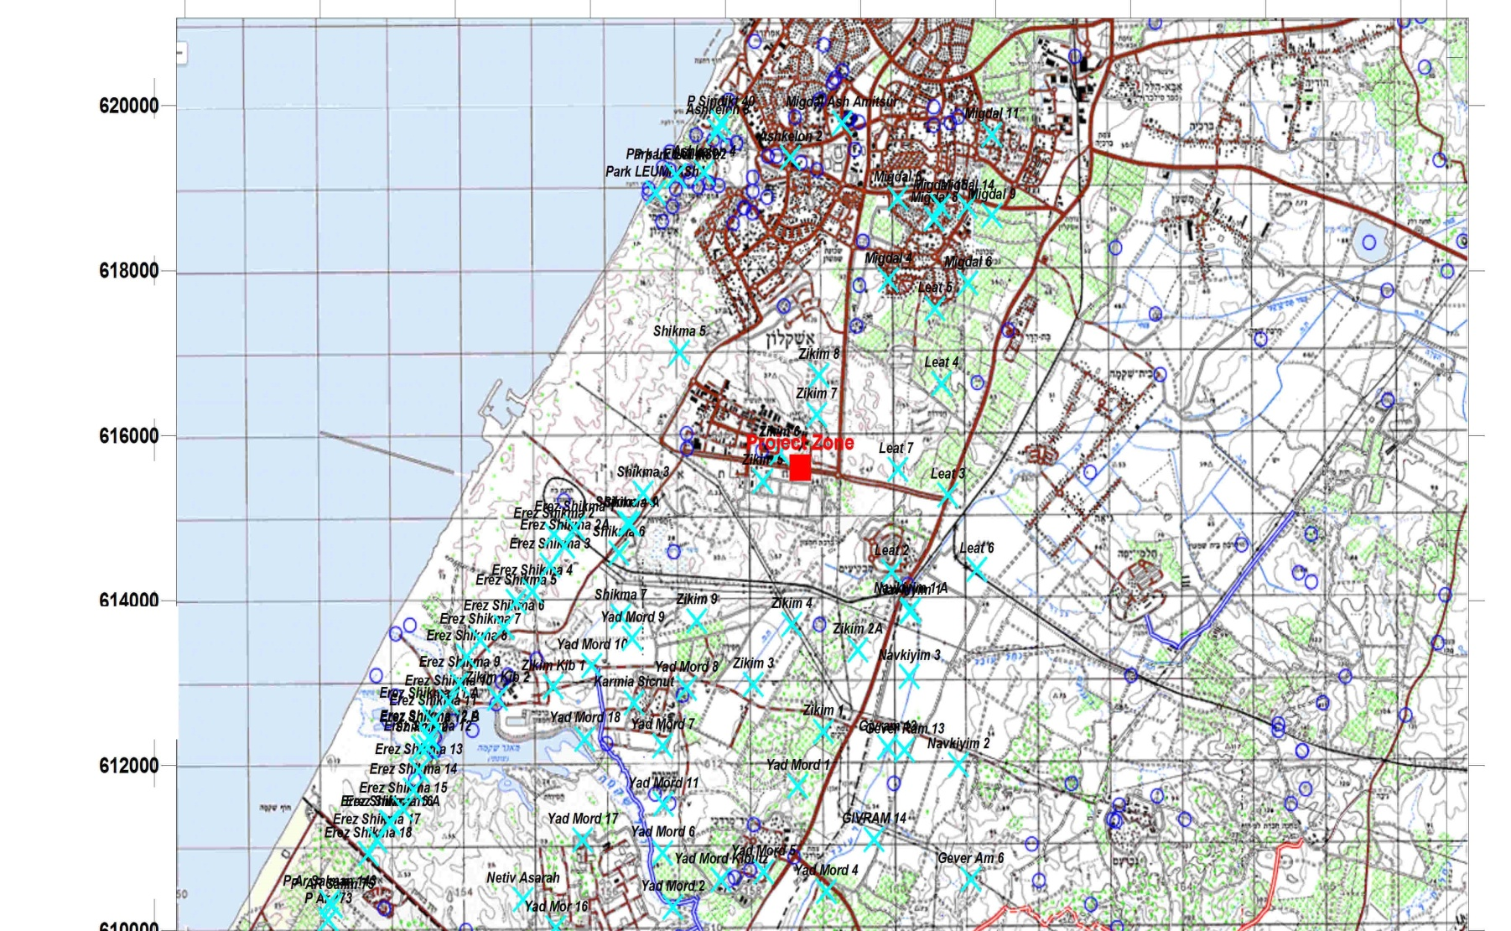
הידרו-גיאולוגיה | קידוחים

Slide 33
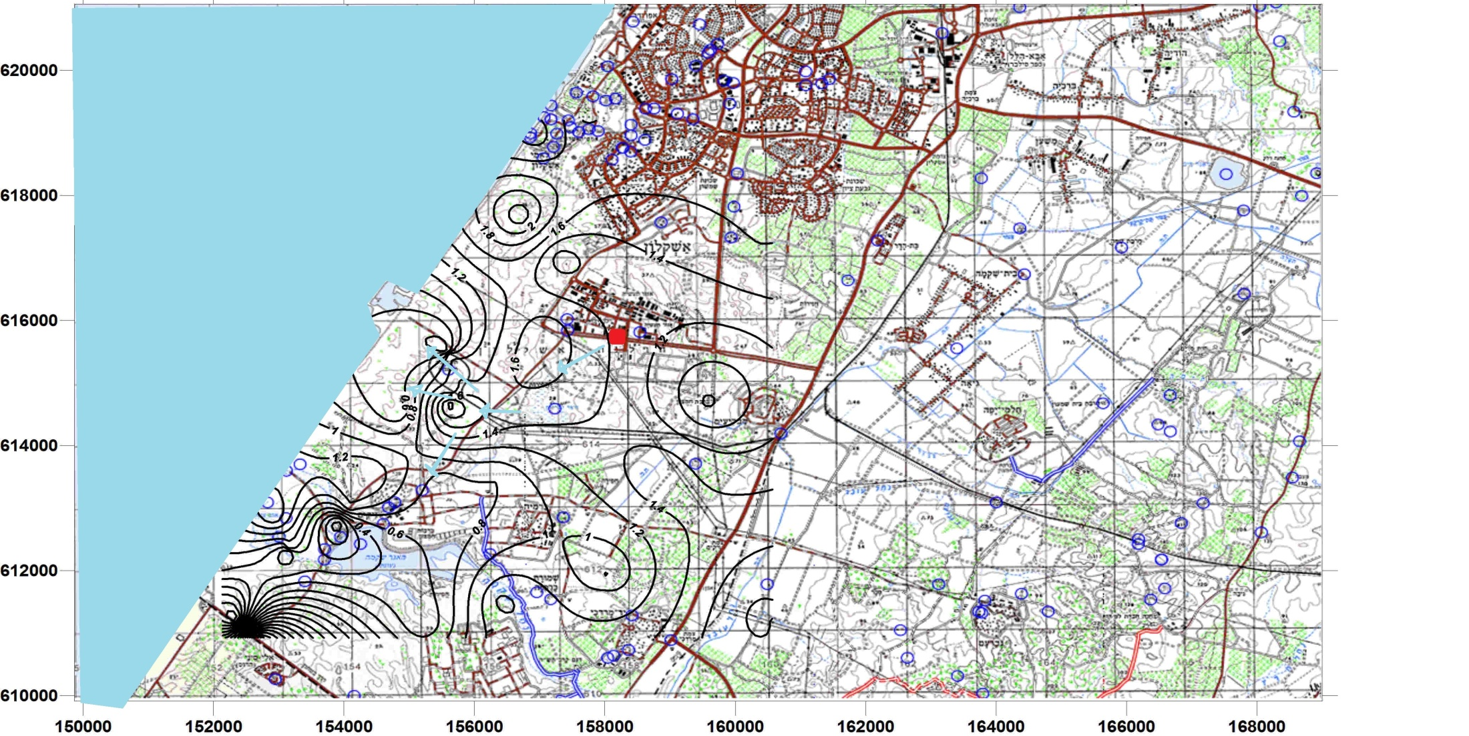
הידרו-גיאולוגיה | מפות מפלסים - כיווני זרימה חורף 2013

Slide 34
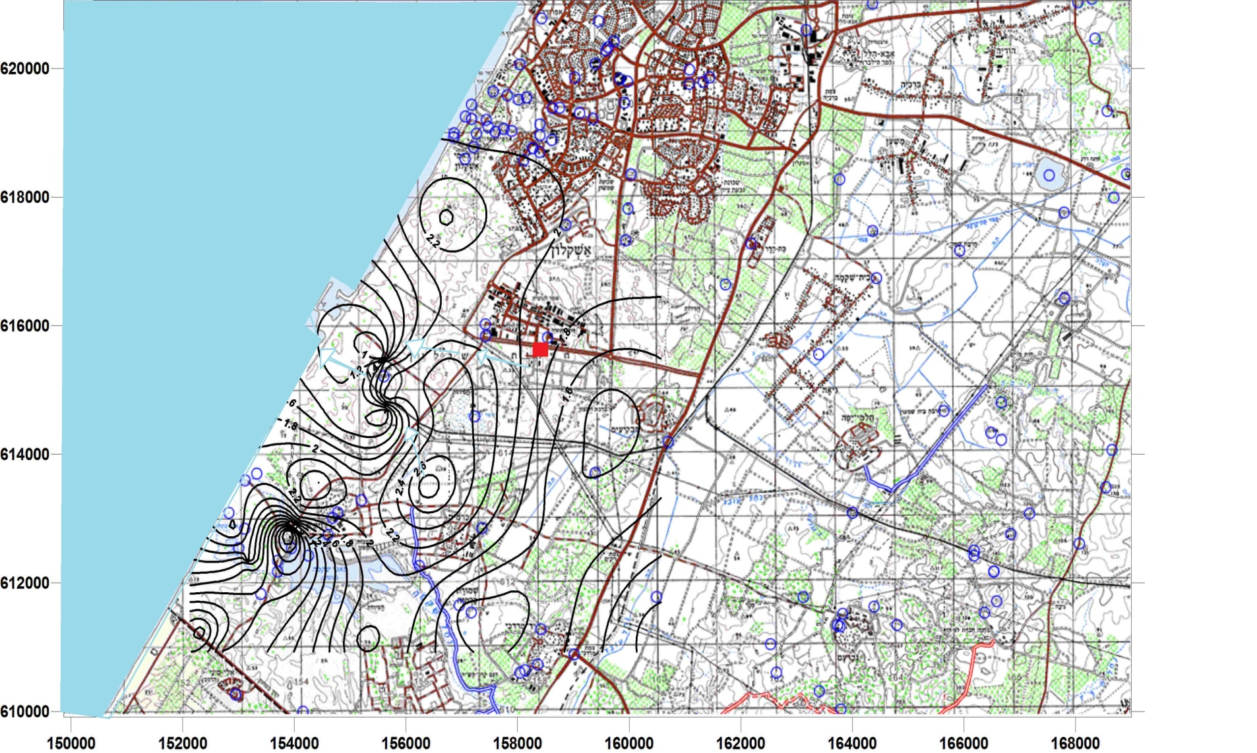
הידרו-גיאולוגיה | מפות מפלסים - כיווני זרימה חורף 2014

Slide 35
MODFLOW - MT3D
מודל ספרתי
נתוני גשם (תחנה זיקים)
נתוני שאיבות מ 2003 עד היום
נתוני החדרה מ 2003 עד היום
נתוני איכות המומסים הכימיים
נתוני מפלס מ 2003 בצעדים של חצי שנה
נתוני זיהום מהמפעל על פי הספרות המקצועית
ערכי פרמטרים לקוחים מהספרות
המודל כולל ארבע שכבות
מיפוי של גג ותחתית של כל תת אקוויפר באזור
כיול המודל
בקידוחים ספציפיים
במפות אזוריות מ 2004 עד 2014

Slide 36
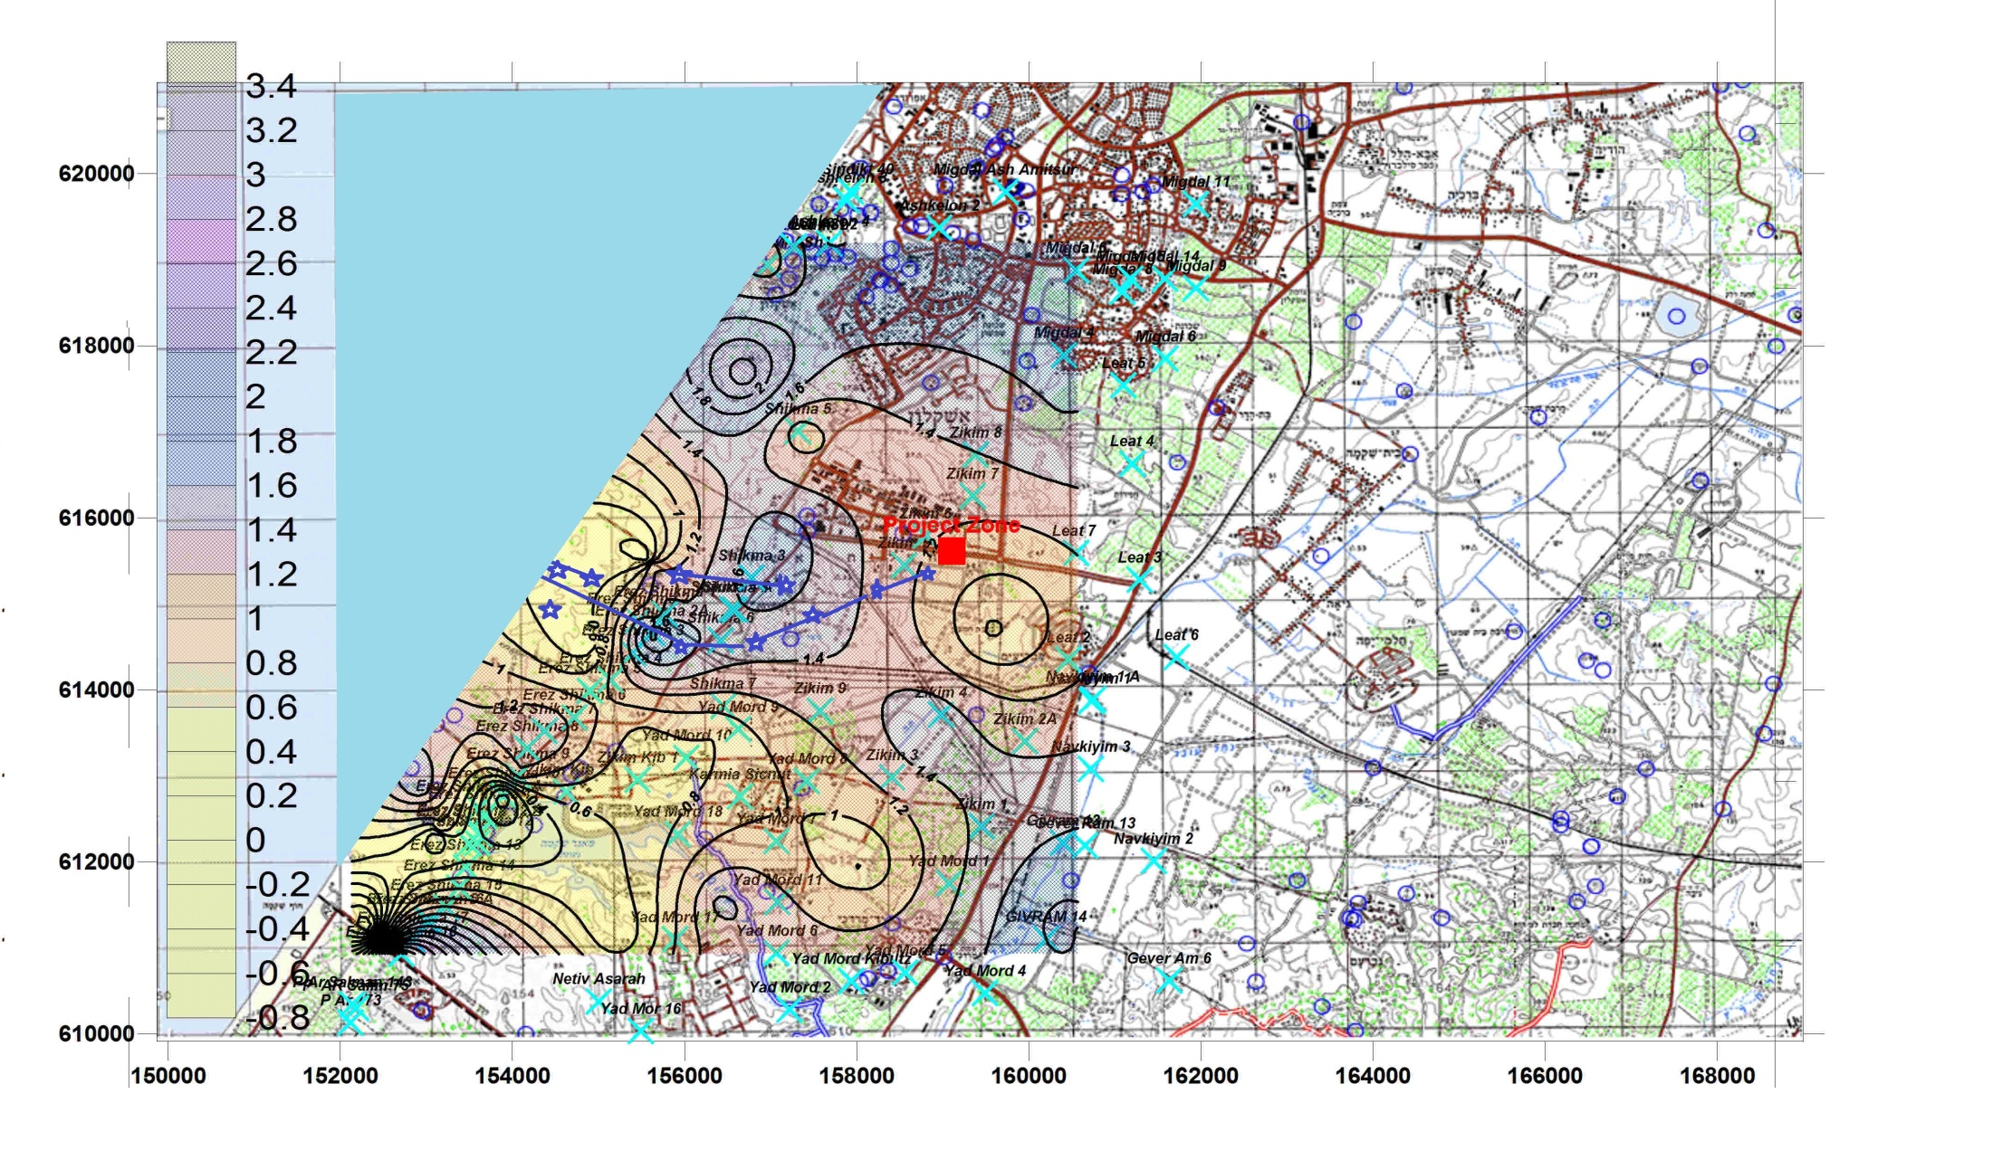
MODFLOW
מפות מפלסים-כיווני זרימה
מסלול הזיהום בחורף

Slide 37
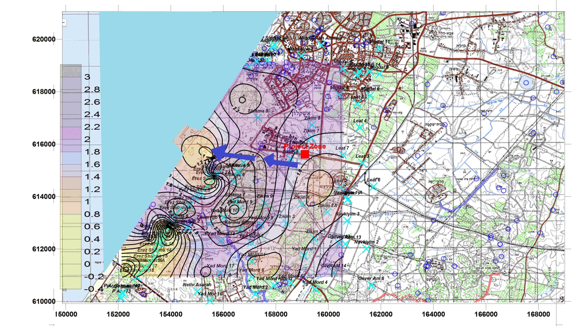
MODFLOW
מפות מפלסים-כיווני זרימה
מסלול הזיהום בקיץ

Slide 38
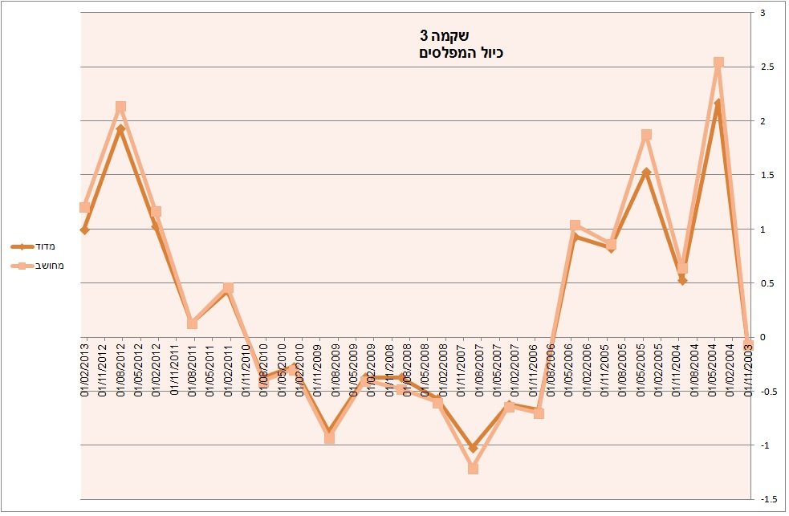
MODFLOW
כיול מפלסים
מסלול הזיהום בחורף

Slide 39
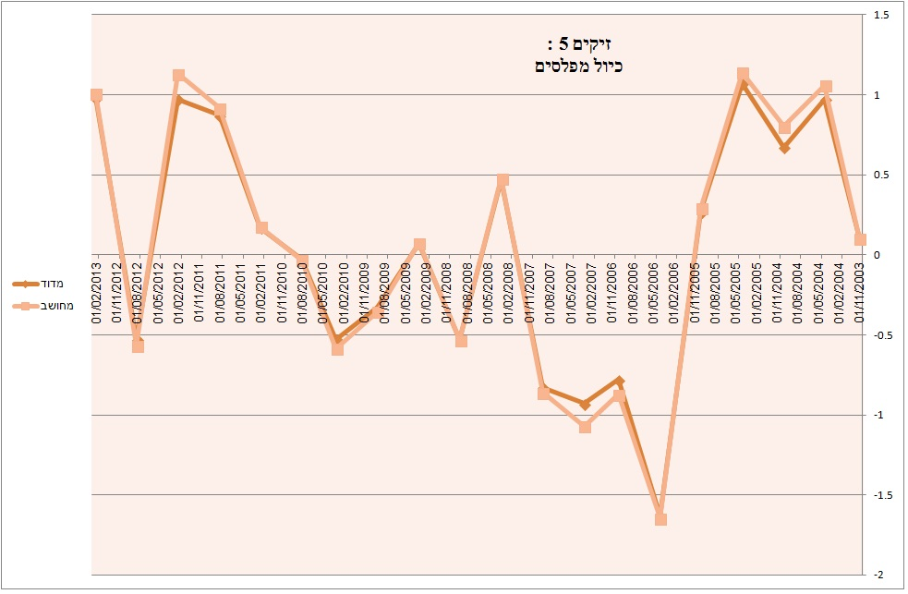
MODFLOW
כיול מפלסים
מסלול הזיהום בחורף

Slide 40
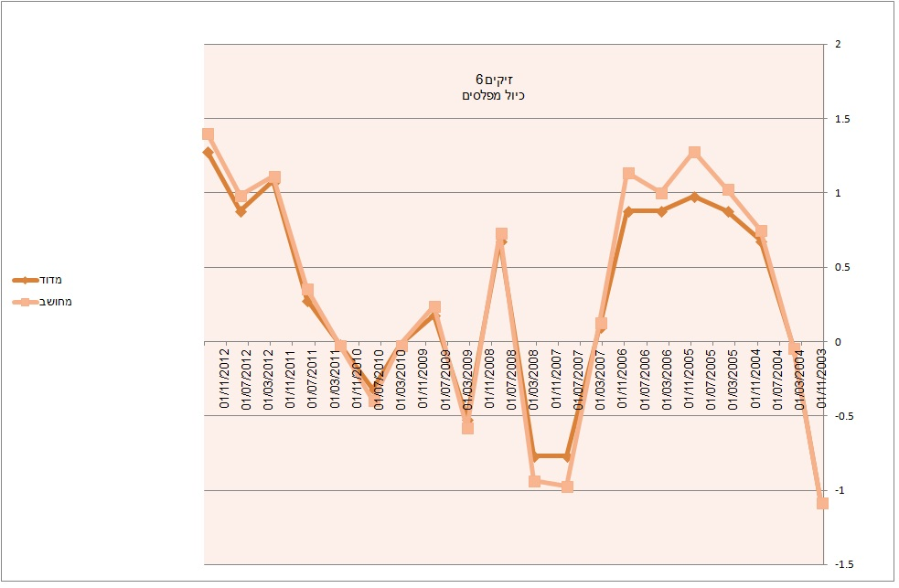
MODFLOW
כיול מפלסים
מסלול הזיהום בחורף

Slide 41
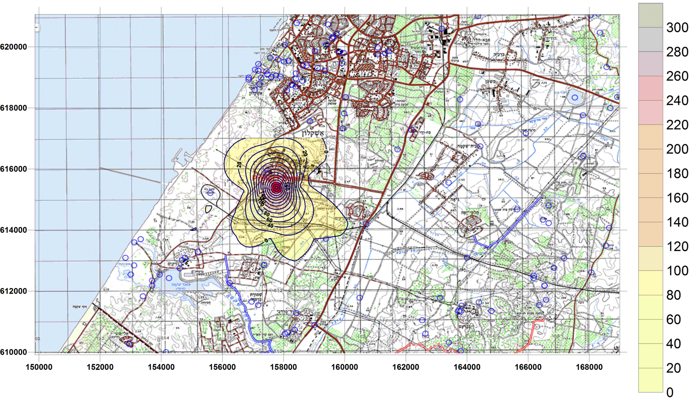
MODFLOW
דליפה ממושכת אחרי 10 שנים

Slide 42
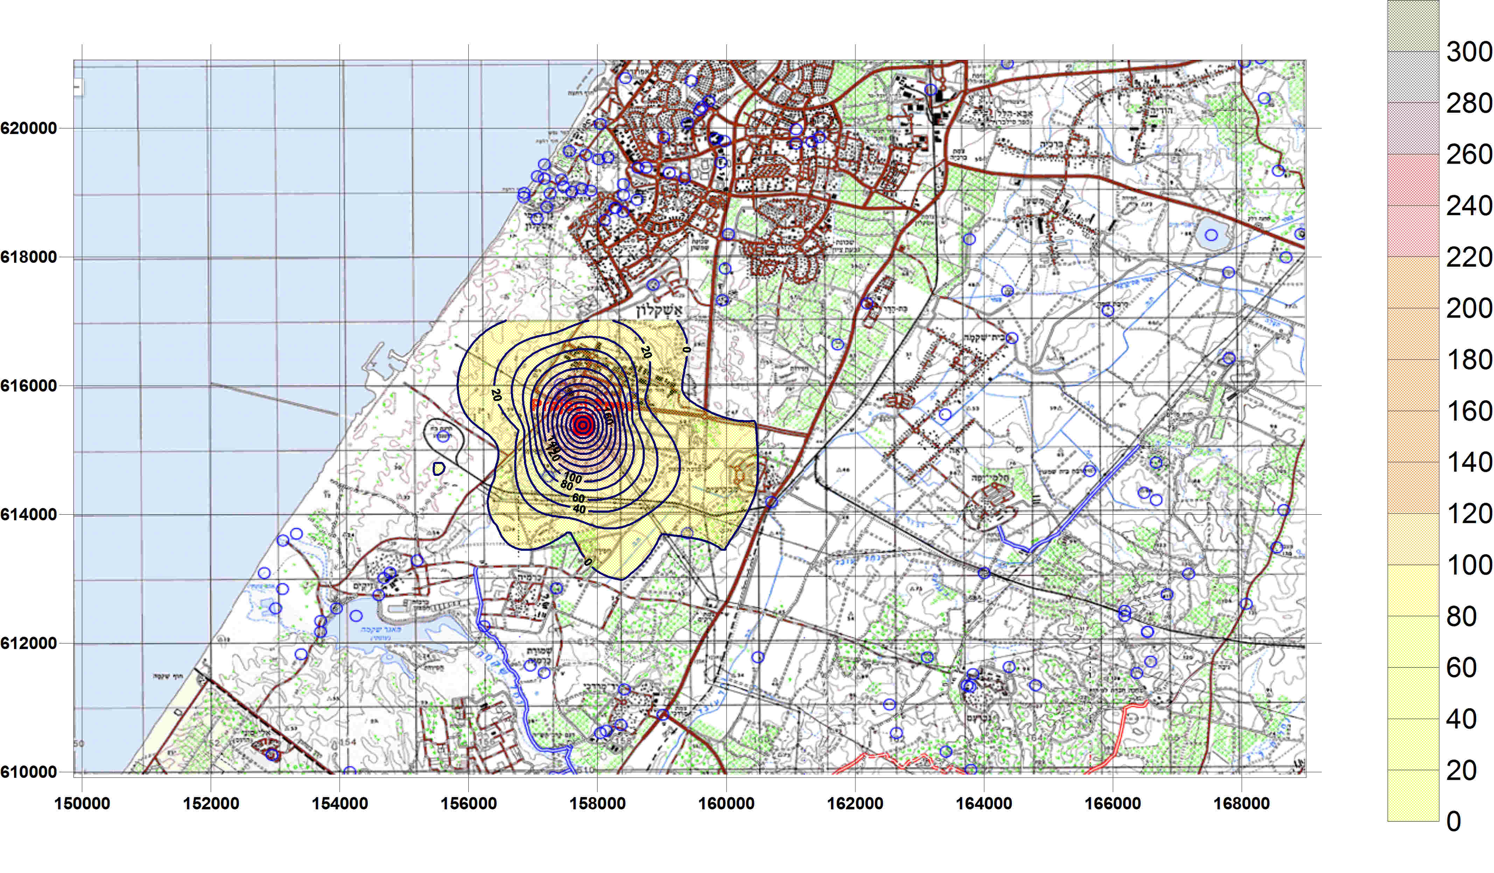
MODFLOW
דליפה ממושכת אחרי 15 שנים

Slide 43
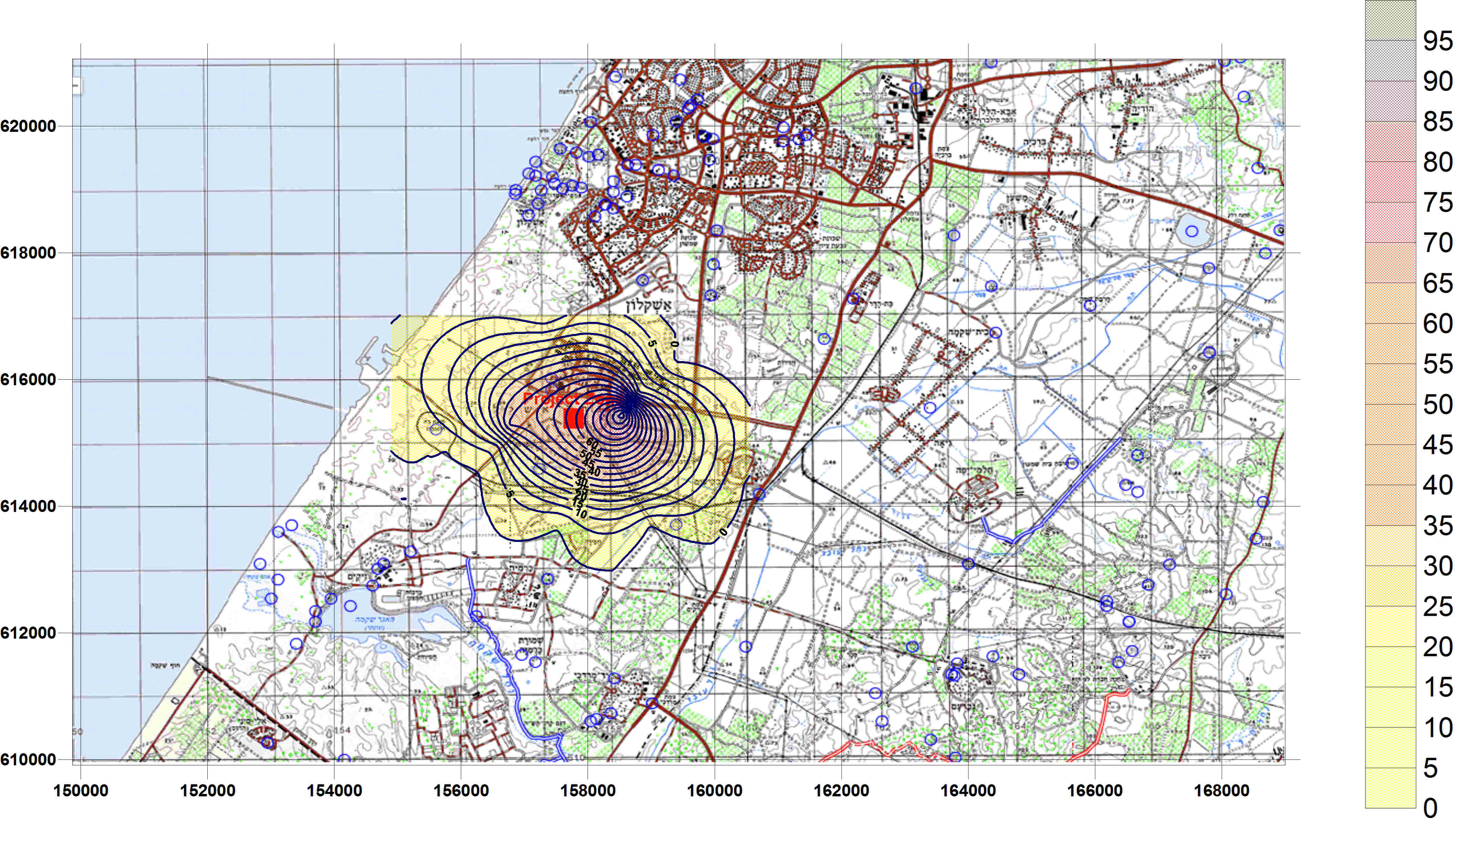
MODFLOW
דליפה ביוב

Slide 44
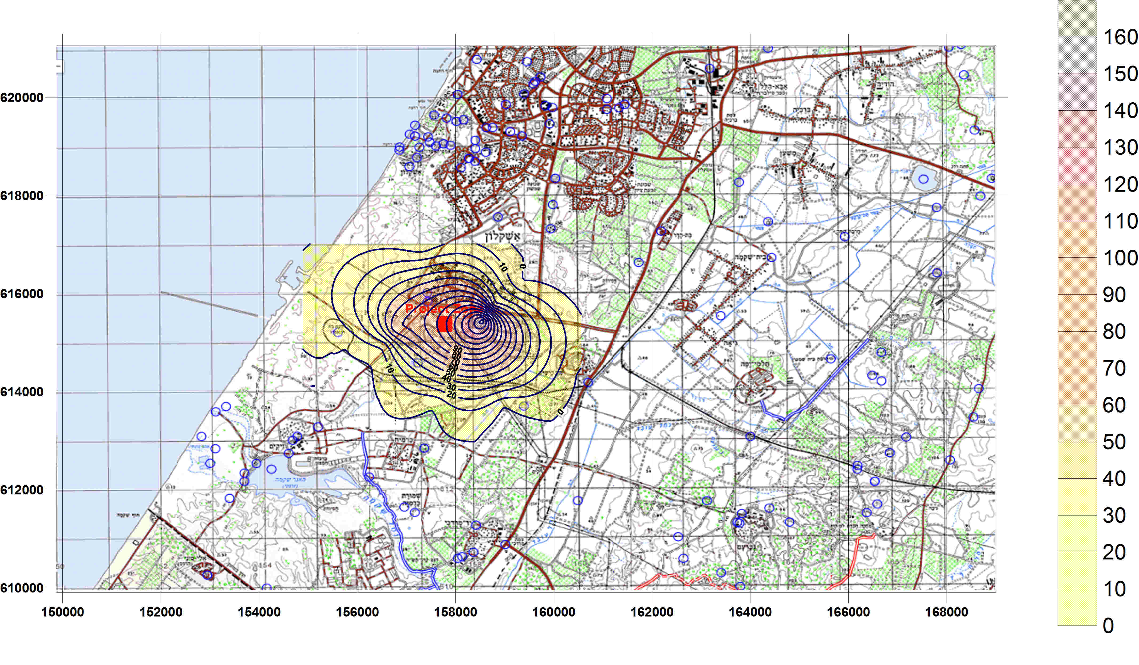
MODFLOW
דליפה מאגרים אחרי 20 שנה

Slide 45
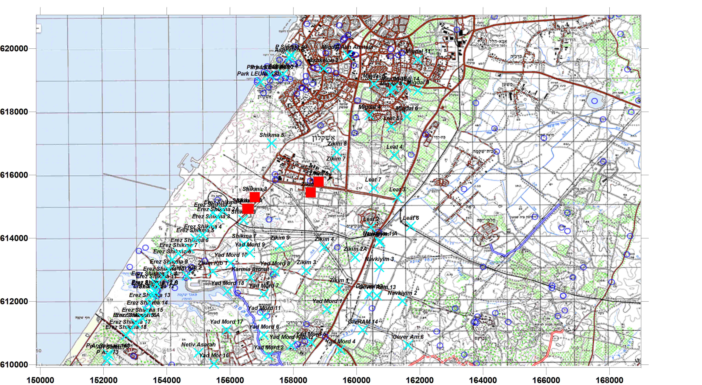
MODFLOW
קידוחים בסכנה

Slide 46
ממצאים, סיכום והמלצות
פוטנציאל הסיכון ממפעל שיא אשקלון אינו גבוה יותר ממפעלים אחרים באזור;
מתוך 120 קידוחים נמצא כי רק 4 קידוחים הם בעלי פוטנציאל לחשיפה לזיהום;
פוטנציאל החשיפה של 116 קידוחים נמצא בתחום התקן הישראלי;
המלצתנו היתה לאשר את הקמת המפעל בכפוף להקמת מערכת ניטור;
עוד הומלץ על איטום הצנרת, הקמת מערכת התראה במאגרים, מערכת ניקוז משופרת עם ניטור בקידוחים ואיטום המאגרים.

